Slide 1
«Безопасность дома – в быту,
В детском саду и на улице»
Консультация
для родителей детей
среднего и старшего дошкольного возраста
воспитатель Иванова Г.С.
г. Тюмень
2018-2019 гг.

Slide 2
«Везде, где есть жизнь, есть и опасность»
Ральф Эмерсон
Цель: Педагогическое просвещение родительской общественности в рамках проекта «Детский сад без границ»
Задачи:
Познакомить родителей с правилами безопасности детей дошкольного возраста – дома, в быту, в детском саду и на улице
Помочь родителям закреплять со своими детьми эти правила
Научить родителей создавать игровые методы мотивирующие их на решение не стандартных ситуаций

Slide 3
Безопасность в быту

Slide 7
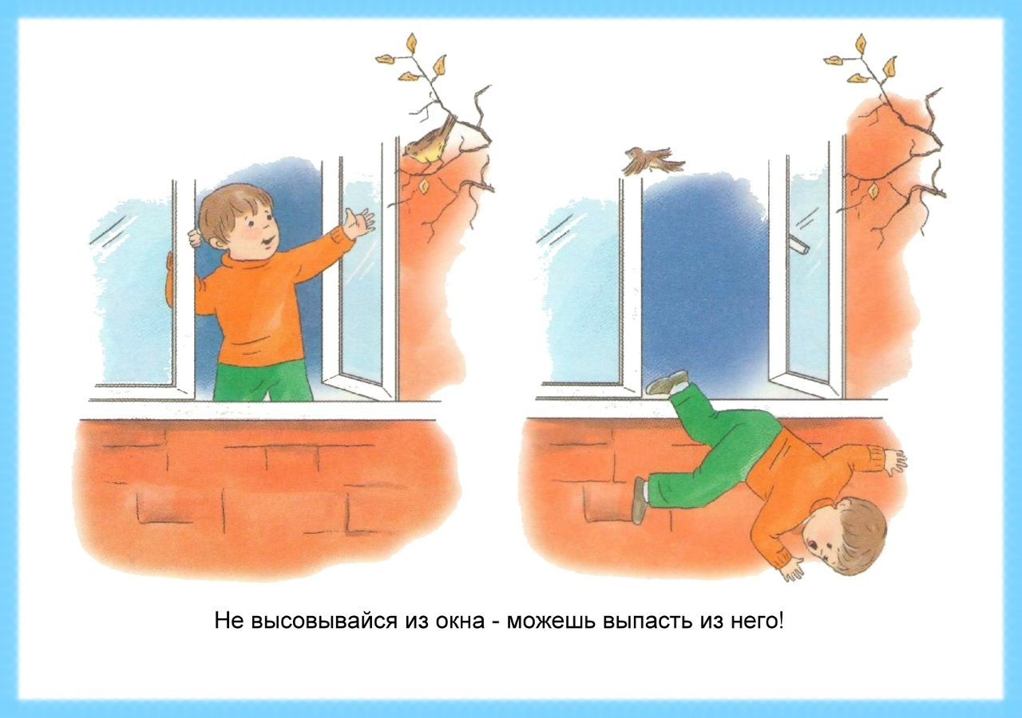

Slide 8
Безопасность в детском саду

Slide 16
Безопасность на прогулке

Slide 18
УВАЖАЕМЫЕ РОДИТЕЛМ
БУДЬТЕ ПРЕДЕЛЬНО БДИТЕЛЬНЫМИ:
НАШ НАКАЗ ВНИМАТЕЛЬНО ЧИТАЙТЕ – РЕБЯТИШЕК ОБЕРЕГАЙТЕ!
ЧТОБ ДЕТИШКИ ТОЧНО ЗНАЛИ:
В НОС ИГРУШКИ НЕ ТОЛКАЛИ,
НИКУДА НЕ УБЕГАЛИ,
НЕ СКАКАЛИ Б, НЕ УПАЛИ;
К ЧУЖИМ ЛЮДЯМ НЕ ПОДХОДИЛИ,
А ПОСЛУШНЫМИ ВСЕ БЫЛИ
И ТОГДА РОДИТЕЛИ И ДЕТИ
БУДУТ САМЫМИ СЧАСТЛИВЫМИ,
ЗДОРОВЫМИ НА СВЕТЕ!!!

